Slide 1
Java IO Fundamental
Phạm Thị Kim Hiền
Trần Ngọc Đản

Slide 2
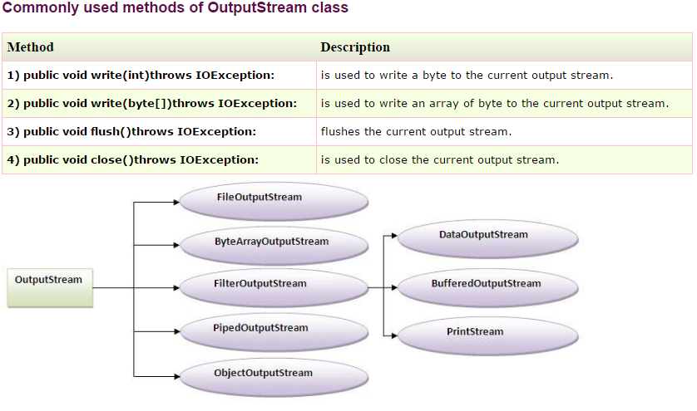
Tổng quan về Java I/O
OutputStream
Notes:
Tham khảo:
http://www.tutorialspoint.com/java/java_tutorial.pdf
http://stackoverflow.com/questions/8544771/how-to-write-data-with-fileoutputstream-without-losing-old-data
http://beginnersbook.com/2014/01/how-to-write-to-a-file-in-java-using-fileoutputstream/

Slide 3
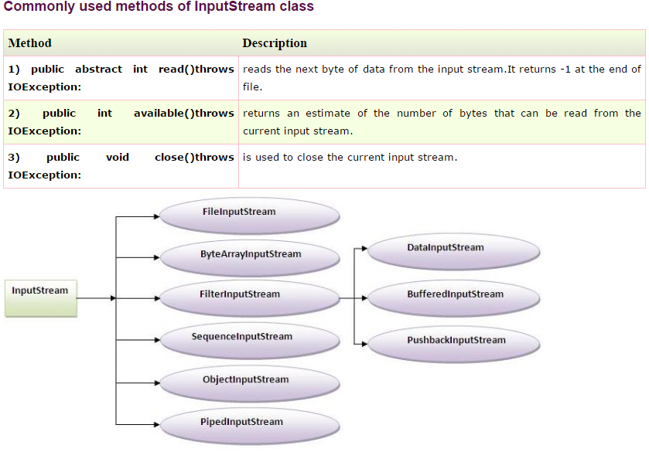
Tổng quan về Java I/O
2. InputStream
Notes:
Tham khảo:
http://www.tutorialspoint.com/java/java_tutorial.pdf
http://stackoverflow.com/questions/8544771/how-to-write-data-with-fileoutputstream-without-losing-old-data
http://beginnersbook.com/2014/01/how-to-write-to-a-file-in-java-using-fileoutputstream/

Slide 4
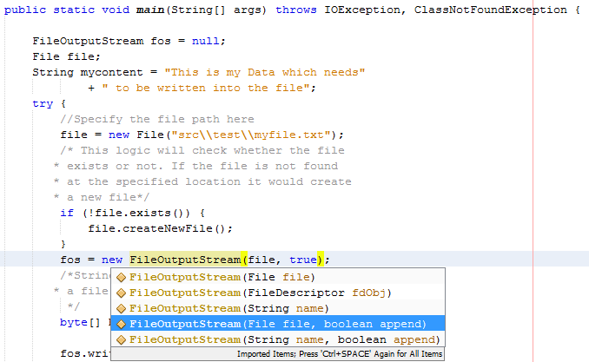
Tìm hiểu cách ghi thêm nội dung vào file
FileOutputStream (ghi luồng byte)
Ghi thêm nội dung
Notes:
Tham khảo:
http://www.tutorialspoint.com/java/java_tutorial.pdf
http://stackoverflow.com/questions/8544771/how-to-write-data-with-fileoutputstream-without-losing-old-data
http://beginnersbook.com/2014/01/how-to-write-to-a-file-in-java-using-fileoutputstream/

Slide 5
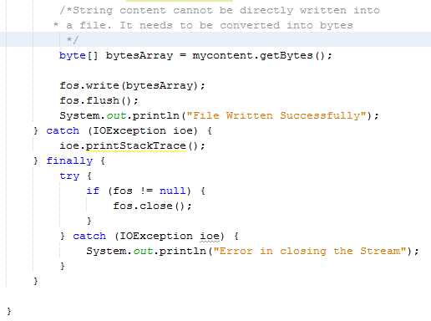
Tìm hiểu cách ghi thêm nội dung vào file
FileOutputStream (ghi luồng byte)
sau 2 lần chạy. Kết quả:

Slide 6
Tìm hiểu cách ghi thêm nội dung vào file
FileOutputStream (ghi luồng byte)
Có 3 phương thức API cơ bản có thể viết byte vào 1 file:
void write(byte[] b): ghi tất cả byte của mảng b vào file.
void write(byte[] b, int off, int len): ghi 1 chuỗi con của mảng b vào file.
void write(int b): ghi 1 byte duy nhất.

Slide 7
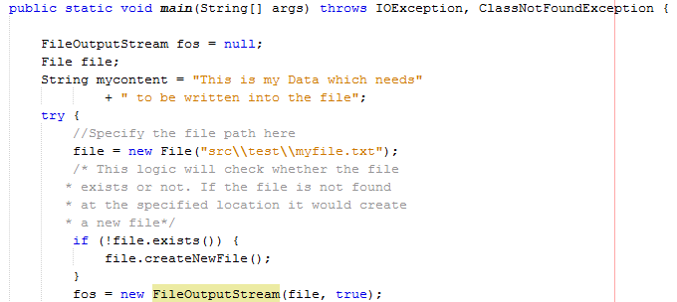
Tìm hiểu cách ghi thêm nội dung vào file
FileOutputStream (ghi luồng byte)

Slide 8
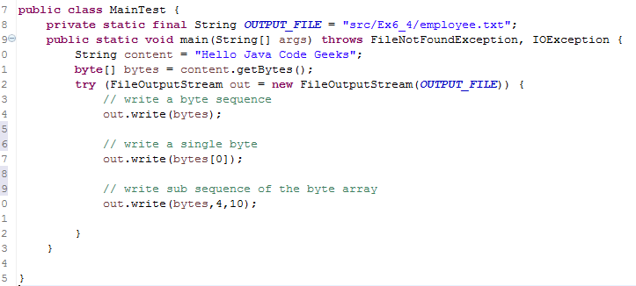

Tìm hiểu cách ghi thêm nội dung vào file
FileOutputStream (ghi luồng byte)
Có thể chọn kích thước cho bộ đệm. (Ví dụ: 1024 byte). Nếu không, bộ đệm sẽ lấy kích thước mặc định là 512 byte.
Kết quả:

Slide 9

Tìm hiểu cách ghi thêm nội dung vào file
2. Character Stream (ghi luồng ký tự)
Tạo một file xanadu.txt với nội dung như sau:

Slide 10
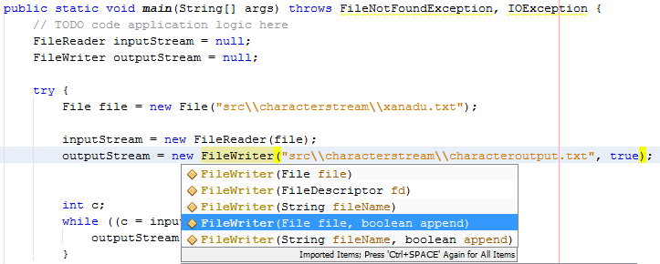
Tìm hiểu cách ghi thêm nội dung vào file
2. Character Stream (ghi luồng ký tự)
Ghi thêm nội dung

Slide 11
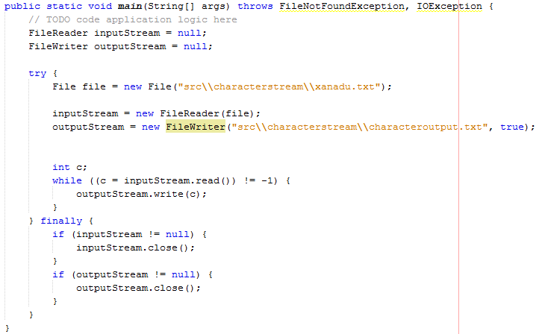
Tìm hiểu cách ghi thêm nội dung vào file
2. Character Stream (ghi luồng ký tự)
Kết quả sau vài lần chạy, dữ liệu sẽ được ghi thêm vào file characteroutput.txt

Slide 12
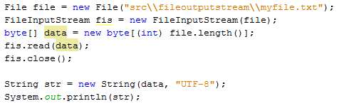
II. Làm sao để đọc tất cả nội dung file một lần
FileInputStream (đọc luồng byte)
Vì dữ liệu được đọc theo byte, nên có thể đọc tất cả các byte trong file.
Mảng kiểu byte có số lượng bằng số ký tự trong file.
Notes:
Tham khảo:
http://stackoverflow.com/questions/14169661/read-complete-file-without-using-loop-in-java
http://www.tutorialspoint.com/java/java_tutorial.pdf

Slide 13
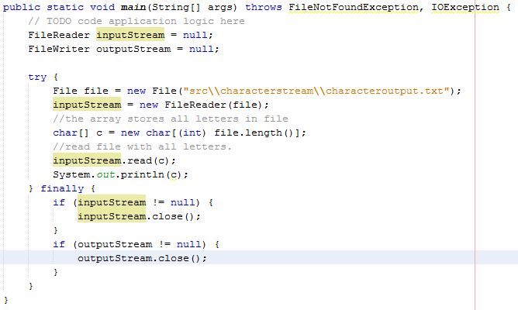
II. Làm sao để đọc tất cả nội dung file một lần
2. FileReader (đọc luồng ký tự Unicode)
Vì dữ liệu được đọc theo ký tự, nên có thể đọc tất cả các ký tự trong file.

Slide 14
Tài liệu tham khảo
http://www.javatpoint.com/java-io
https://examples.javacodegeeks.com/core-java/io/fileoutputstream/java-io-fileoutputstream-example/

